Slide 1
National Research University
"Moscow Power Engineering Institute"
Mathematical model of countering computer attacks
Performed by: D.I. Ryzhov

Slide 2
Relevance
В настоящее время остро стоит вопрос обеспечения информационной безопасности компьютерных систем. По статистическим данным Positive Technologies на сегодняшний день наиболее распространенная причина (59%) нарушения работы сети государственных учреждений, оборонных предприятий и крупных организаций - это целенаправленные кибератаки (АРТ-атаки). Атака АРТ превосходит обычные киберугрозы, так как ориентируется на взлом конкретной цели и готовится на основании информации о ней, собираемой в течение длительного времени. АРТ осуществляет взлом целевой инфраструктуры посредством эксплуатации программных и аппаратных уязвимостей и методов социальной инженерии.
Currently, the issue of ensuring the information security of computer systems is acute. According to Positive Technologies statistics, by far the most common reason (59%) for disrupting the network of government agencies, defense enterprises and large organizations is targeted cyber attacks (ART attacks). The ART attack surpasses conventional cyber threats, as it focuses on hacking a specific target and is prepared based on information about it collected over a long time. ART performs hacking of the target infrastructure by exploiting software and hardware vulnerabilities and social engineering methods.

Slide 3
Relevance
Хотя существует целый комплекс различных мер, направленных на обнаружение АРТ, они, зачастую, оказываются малоэффективны. Для создания эффективных контрмер требуется всестороннее исследование проблемы. Одним из подходов к анализу распространения вредоносных программ в информационных системах является математическое моделирование, которое позволяет рассмотреть различные сценарии последствий кибератак для управления мерами защиты в компьютерной системе.
Although there is a whole range of different measures aimed at detecting ART, they are often ineffective. To create effective countermeasures, a comprehensive study of the problem is required. One of the approaches to analyzing the spread of malware in information systems is mathematical modeling, which allows us to consider various scenarios of the consequences of cyber attacks for the management of security measures in a computer system.

Slide 4
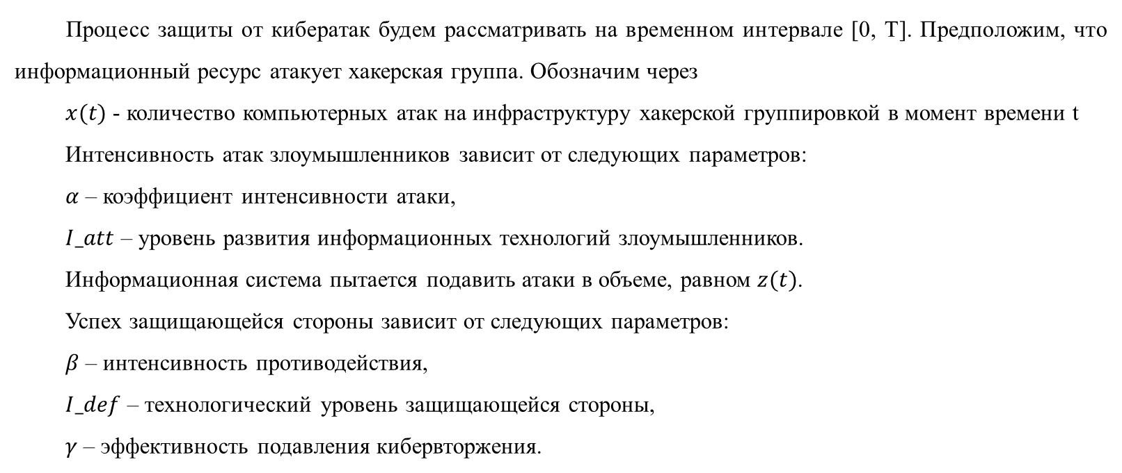
Mathematical model
Процесс защиты от кибератак будем рассматривать на временном интервале [0, T]. Предположим, что информационный ресурс атакует хакерская группа. Обозначим через
$x(t)$ - количество компьютерных атак на инфраструктуру хакерской группировкой в момент времени t
Интенсивность атак злоумышленников зависит от следующих параметров:
$α$ – коэффициент интенсивности атаки,
$I_att$ – уровень развития информационных технологий злоумышленников.
Информационная система пытается подавить атаки в объеме, равном $z(t)$.
Успех защищающейся стороны зависит от следующих параметров:
$β$ – интенсивность противодействия,
$I_def$ – технологический уровень защищающейся стороны,
$γ$ – эффективность подавления кибервторжения.

Slide 5
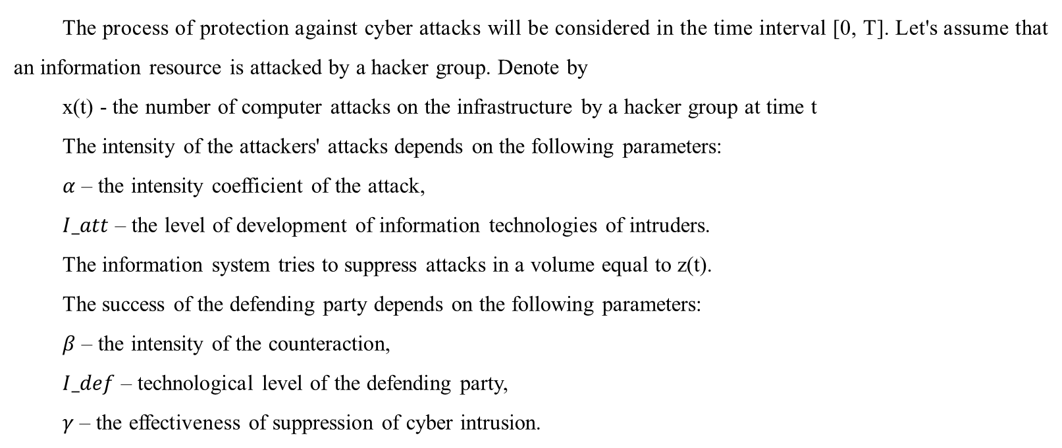
Mathematical model
The process of protection against cyber attacks will be considered in the time interval [0, T]. Let's assume that an information resource is attacked by a hacker group. Denote by
x(t) - the number of computer attacks on the infrastructure by a hacker group at time t
The intensity of the attackers' attacks depends on the following parameters:
$α$ – the intensity coefficient of the attack,
$I_att$ – the level of development of information technologies of intruders.
The information system tries to suppress attacks in a volume equal to z(t).
The success of the defending party depends on the following parameters:
$β$ – the intensity of the counteraction,
$I_def$ – technological level of the defending party,
$γ$ – the effectiveness of suppression of cyber intrusion.

Slide 6
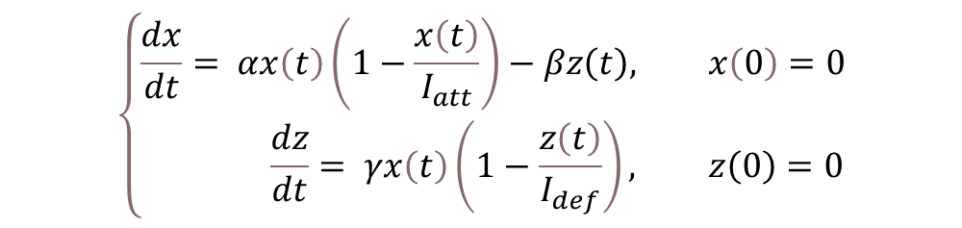
Mathematical model
В соответствии с вышеперечисленными предположениями имеем следующую систему дифференциальных уравнений с начальными условиями:
$$\left\{\begin{aligned}\frac{dx}{dt}= αx\left(t\right)\left(1−\frac{x\left(t\right)}{I_{att}}\right)−βz\left(t\right), &x\left(0\right)=0 \\ \frac{dz}{dt}= γx\left(t\right)\left(1−\frac{z\left(t\right)}{I_{def}}\right), &z\left(0\right)=0\end{aligned}\right.$$

Slide 7
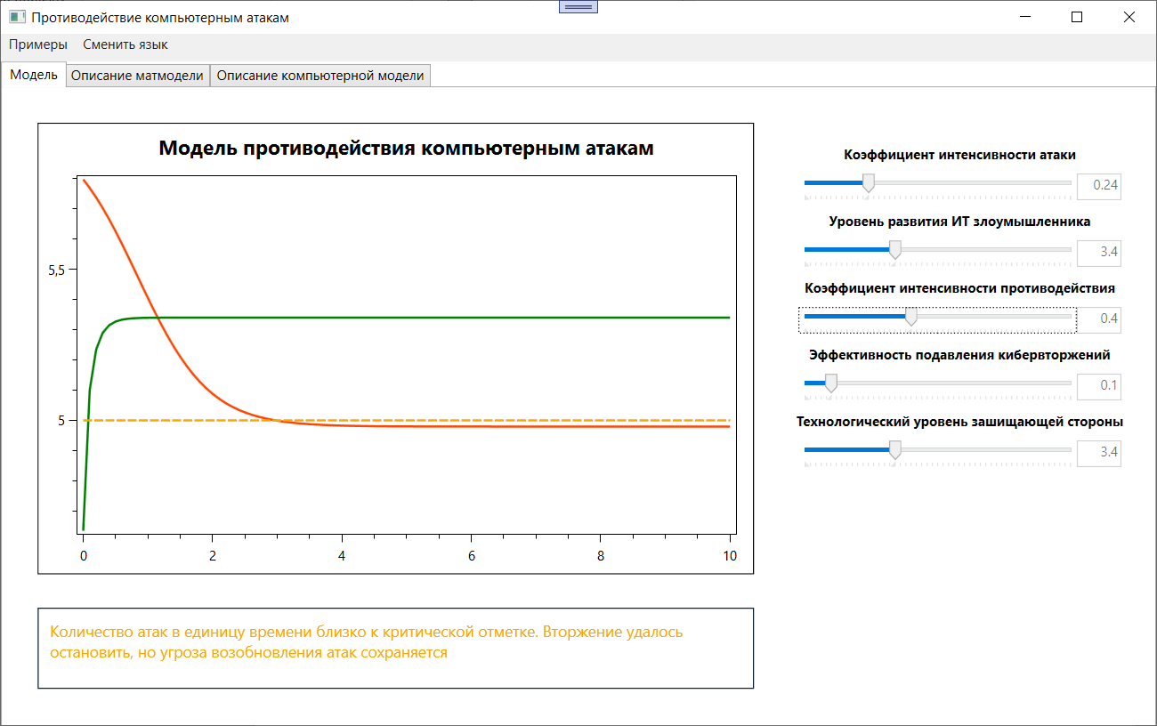
Computer model
Построенная модель позволяет визуализировать процессы кибератаки на информационный ресурс и противодействия этой атаке. Программа поддерживает два языка: русский и английский.
The constructed model allows visualizing the processes of a cyberattack on an information resource and countering this attack. The program supports two languages: Russian and English.

Slide 8
Computer model
Пользователь может по своему усмотрению менять параметры модели

Slide 9
Computer model
В окне комментариев отображается информация о прогрессе атаки с текущими параметрами

Slide 10
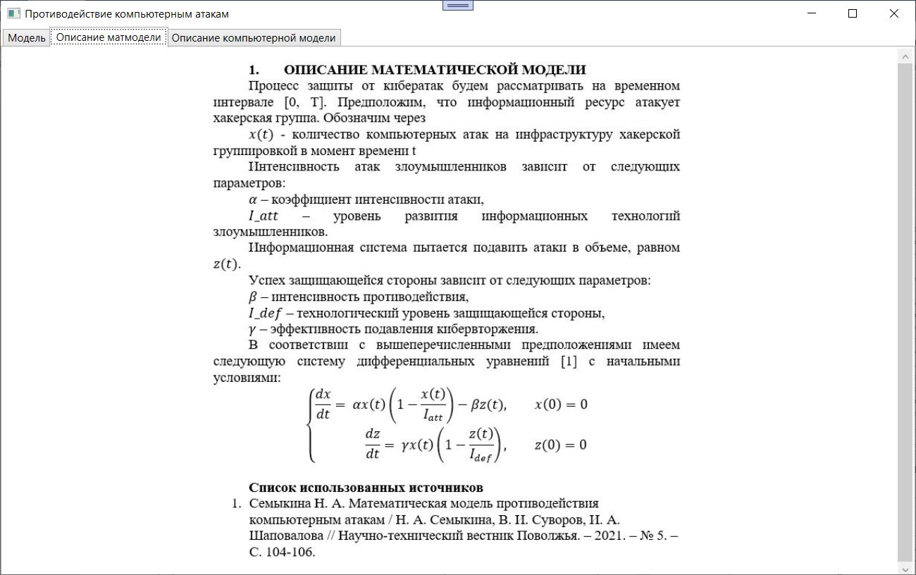
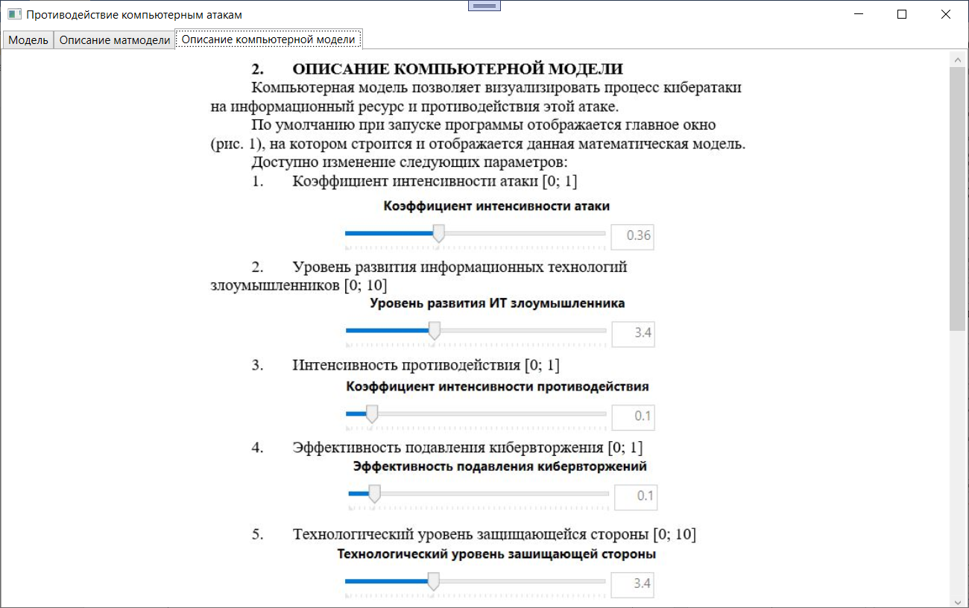
Model description

Slide 11
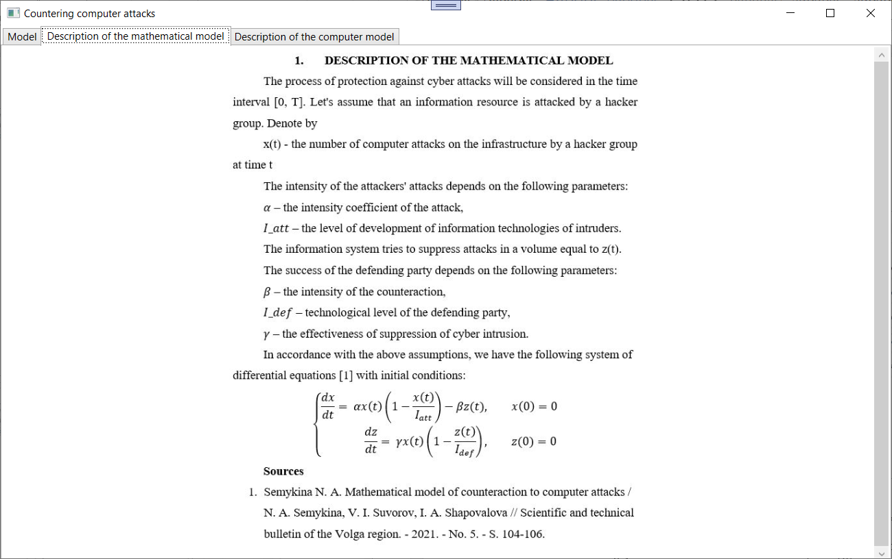
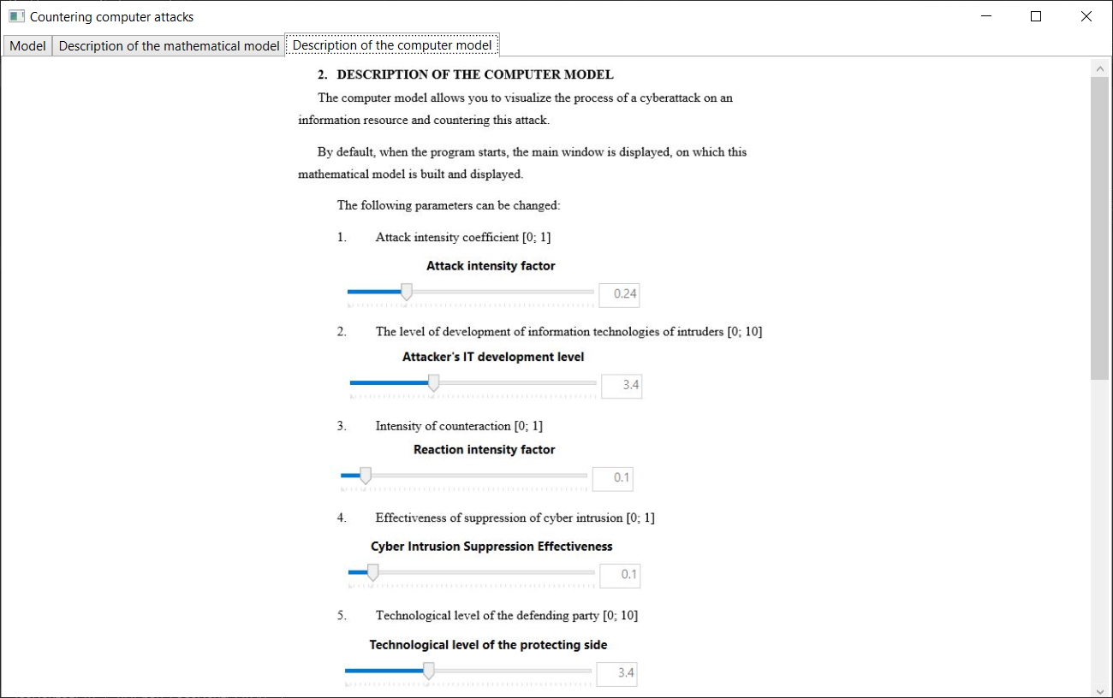
Model description

Slide 12
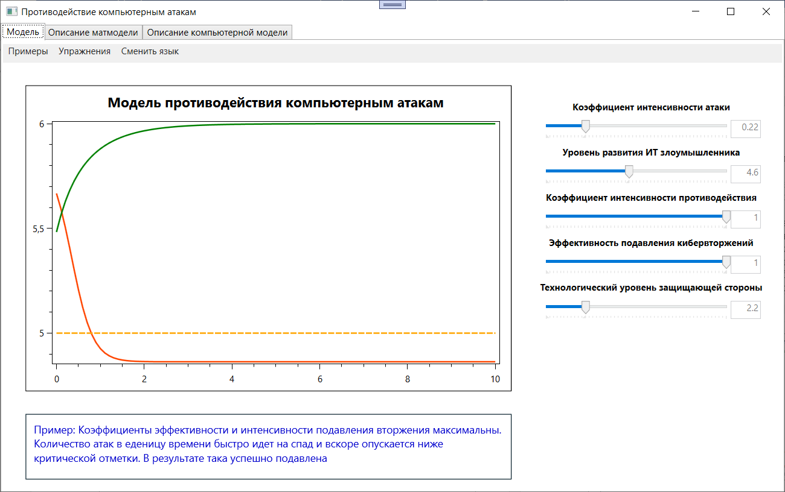
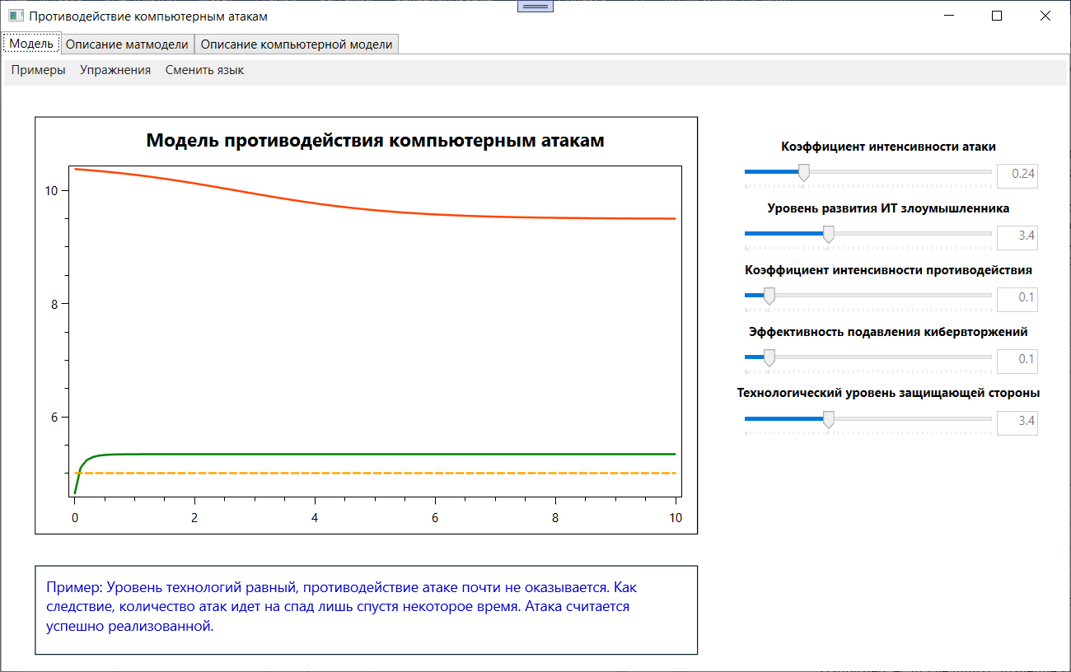
Examples
Воспользовавшись пунктом меню «Примеры» можно пронаблюдать за вариантами развития различных атак на информационный ресурс
Using the "Examples" menu item, you can observe the options for the development of various attacks on an information resource

Slide 13
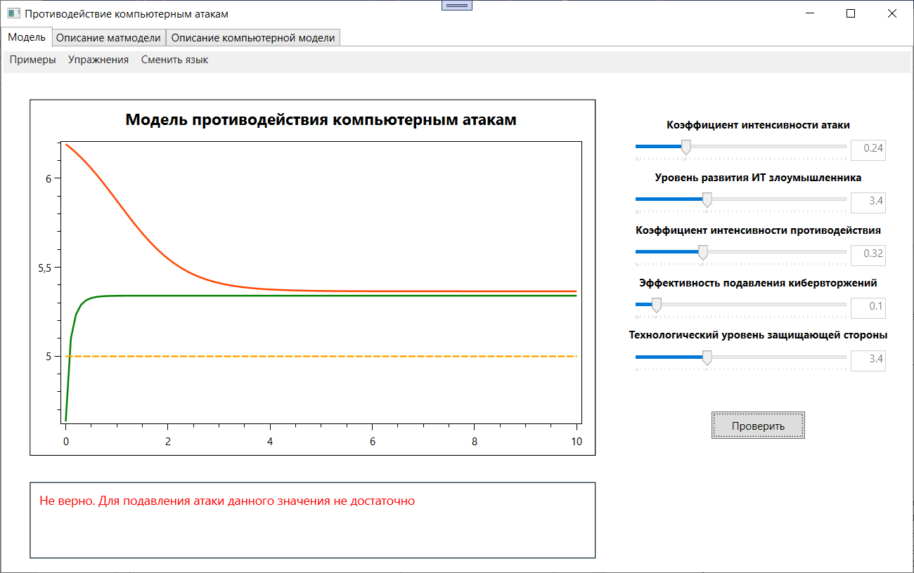
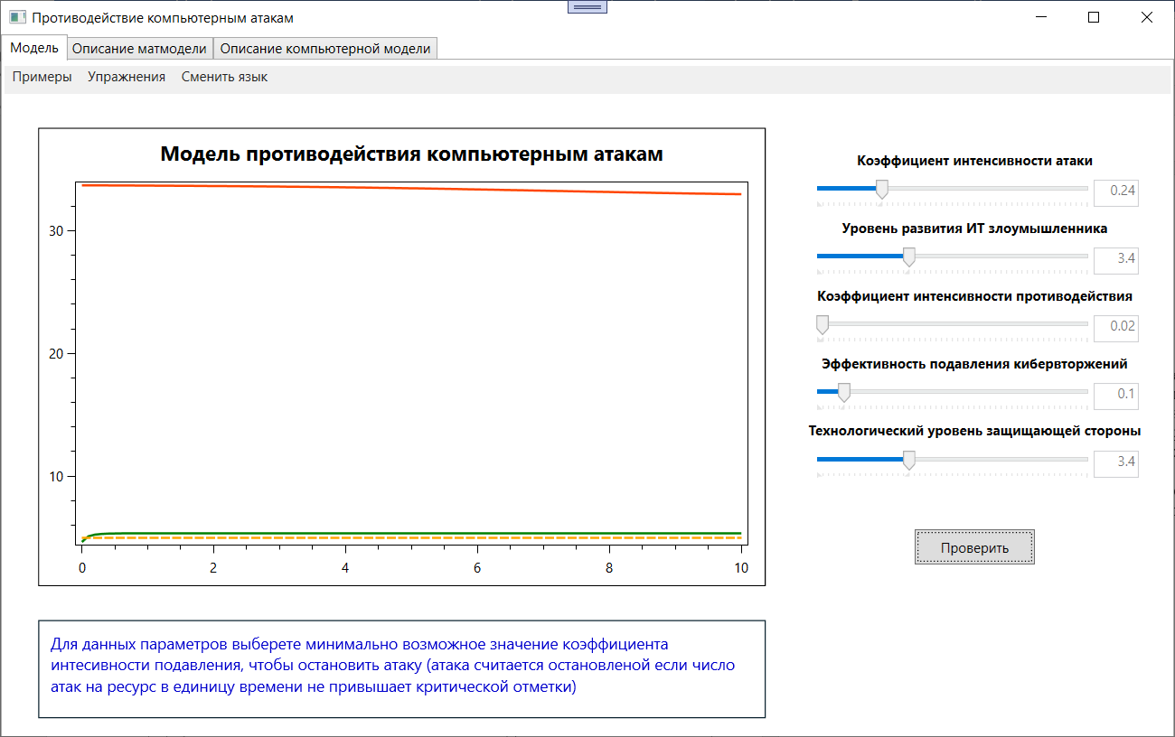
Exercises
Во вкладке «Упражнения» доступны для выполнения задания по подбору оптимальных коэффициентов интенсивности противодействия и эффективности
In the "Exercises" tab, you can complete the task of selecting the optimal coefficients of the intensity of counteraction and effectiveness

Slide 14
References
Семыкина Н. А. Математическая модель противодействия компьютерным атакам / Н. А. Семыкина, В. И. Суворов, И. А. Шаповалова // Научно-технический вестник Поволжья. – 2021. – № 5. – С. 104-106. URL: https://www.elibrary.ru/item.asp?id=46124662
Воробьев С. П. Математическая модель оптимизации сетевой инфраструктуры распределенной корпоративной системы на базе облачных, туманных и граничных технологий / С. П. Воробьев // Моделирование, оптимизация и информационные технологии. – 2019. – Т. 7. – № 3(26). – С. 4. – DOI 10.26102/2310-6018/2019.26.3.003. URL: https://www.elibrary.ru/item.asp?id=41574717&
Вавичкин Н. А. Математические модели в информационной безопасности / Н. А. Вавичкин // Безопасность информационного пространства - 2017, Екатеринбург, 12 декабря 2017 года / Министерство образования и науки Российской Федерации, Уральский федеральный университет имени первого Президента России Б. Н. Ельцина. – Екатеринбург: Уральский федеральный университет имени первого Президента России Б.Н. Ельцина, 2018. – С. 148-150. URL: https://www.elibrary.ru/item.asp?id=36800456&pff=1\

